Slide 1

PLAN COMÚN | NIVEL 3° MEDIO
MÓDULO 1
UTILIZACIÓN DE INFORMACIÓN CONTABLE
  En estos documentos se utilizarán de manera inclusIVA términos como: el estudiante, el docente, el compañero u otras palabras equIVAlentes y sus respectivos plurales, es decir, con ellas, se hace referencia tanto a hombres como a mujeres.

Slide 2

MÓDULO 1 | UTILIZACIÓN DE INFORMACIÓN CONTABLE
ACTIVIDAD 8
PRESENTACIÓN DE CUENTAS SEGÚN NORMATIVA IFRS

Slide 3




OBJETIVO DE APRENDIZAJE
APRENDIZAJE ESPERADO
CRITERIOS DE EVALUACIÓN
OA1. Leer y utilizar información contable básica acerca de la marcha de la empresa, incluida información sobre importaciones y/o exportaciones, de acuerdo a las normas internaciones de contabilidad
(NIC) y de información financiera (NIIF) y a la legislación tributaria vigente.
OA Genérico
B - C - H
1. Maneja Normas Internacionales de Contabilidad y legislación
tributaria, en el registro de las actividades financieras y económicas
de una entidad.
2. Utiliza la información contable de la empresa para evaluar la
marcha de la misma, considerando las Normas Internacionales de
Contabilidad y la legislación tributaria vigente.
1.2 Confecciona el estado de situación financiera, el estado de
resultados, el estado de flujos de efectivo y el estado de cambio en
el patrimonio neto de la empresa colaborativa e individualmente,
según los principios establecidos en la norma internacional y la
legislación tributaria vigente.
2.1 Realiza análisis de los estados financieros de acuerdo a las características
de la empresa, considerando los indicadores apropiados
y la normativa contable y tributaria vigente.
Aplica clasificación de cuentas en estados financieros determinando
la utilidad o perdida, de acuerdo a normativa IFRS.

Slide 4

RECORDEMOS
¿QUÉ APRENDIMOS LA ACTIVIDAD ANTERIOR?
ESTADOS FINANCIEROS BÁSICOS
Y BALANCE DE OCHO COLUMNAS
1
Reconocimos la NIC 1
2
Identificamos características generales de los Estados Financieros
3
Presentamos Estados Financieros

Slide 5

RECORDEMOS
¿QUÉ APRENDIMOS LA ACTIVIDAD ANTERIOR?
Para revisar los aprendizajes trabajados en actividad anterior, te invito a resolver las siguientes preguntas:
¿Cuales son los Estados Básicos según IFRS?
Según normativa tributaria chilena, ¿qué Balance se debe presentar?
Para presentar la Declaración Jurada 1847 exigida por el SII, de donde se extraen los antecedentes solicitados.
De acuerdo a las características de los Estados Financieros, ¿que quiere decir “devengo”?
Según el ejercicio revisado, ¿es necesario el Estado de Resultados para determinar la pérdida o utilidad del ejercicio?
¡Muy bien!
Te invitamos a profundizar revisando
la siguiente presentación.

Slide 6

8
¿CUÁL ES EL TEMA DE HOY?
MENÚ DE LA ACTIVIDAD
PRESENTACIÓN DE CUENTAS SEGÚN NORMATIVA IFRS
Al término de la actividad estarás en condiciones de:
Reconocer Plan de Cuentas adecuado a Normativa Internacional.
1
Reconocer Homologación de Cuentas.
2
Clasificar las cuentas contables según homologación normativa vigente, las cuentas en el Estado de Situación y en el Estado de Resultados Integral, según contenidos vistos.
3

Slide 7


ESTADOS FINANCIEROS NIC 1
PLAN DE CUENTAS ADECUADO A NIIF
Con el ánimo de homogeneizar y facilitar la presentación de las operaciones e informes contables y organizar la información financiera de las empresas en concordancia con la implementación de las NIC – NIIF, ha sido necesario, para aplicar la normativa internacional, presentar una homologación de las cuentas adaptándolas a las NIIF, de acuerdo a la necesidad de cada empresa, y siendo aplicables en el mundo financiero globalizado.
A continuación presentamos la homologación de cuentas básicas, que utilizaremos en adelante para realizar los ejercicios.
Cuadro preguntas

Slide 8
ESTADO DE SITUACIÓN FINANCIERA
Estado de Situación Financiera
Activos Corrientes | Definición | Pasivos Corrientes | Definición
Efectivo y Equivalentes al Efectivo | Caja, banco (efectivo, cheque, transferencia) | Pasivos por Impuestos Corrientes | IVA Débito Fiscal, Impuesto a la Renta
Activos por Impuestos Corrientes | IVA Crédito Fiscal | Acreedores Comerciales y otras cuentas por pagar | Proveedores, cuentas por pagar, acreedores, letras por pagar
Inventarios | Mercadería, productos del giro de la empresa | Otros pasivos financieros | Préstamos bancarios menos de 1 año
Deudores comerciales y otras cuentas por cobrar | Clientes, documentos por cobrar, cuentas por cobrar, letras por cobrar | Provisiones por beneficios a los empleados | Provisiones son los compromisos que tengo con los empleados de algún bono, por ejemplo
Otros activos corrientes | Arriendos pagados anticipadamente, seguros pagados anticipadamente | Otras provisiones, corrientes | Finiquitos, arriendos percibidos anticipados
Cuadro preguntas

Slide 9
ESTADO DE SITUACIÓN FINANCIERA
Activos No Corrientes |  | Pasivos No Corrientes
Activos biológicos | Planta o animales (ganado, ovino, aves) | Otros pasivos financieros | Hipotecarios
Actividades intangibles | Patente, marca franquicia y otros
Propiedades de inversión | Propiedades inmobiliarias, que se mantienen para producir rentas, plusvalía o ambas | Acreedores comerciales y otras cuentas por pagar | Cuentas por pagar, acreedores, letras por pagar, préstamo bancario, largo plazo
Propiedades ,plata y equipo | Bien raíz, local, edificio, muebles y equipos, depreciaciones | Provisiones por beneficios a los empleados | Largo plazo
Inversiones en Asociadas | Inversiones en otra empresa, acciones en otra empresa
Deudores comerciales y otras cuentas por cobrar | Documentos por cobrar, cuentas por cobrar, letras por cobrar, son a largo plazo
 |  | Patrimonio
 |  | Capital emitido | Capital, resultado de las acciones
 |  | Resultados acumulados | Utilidades o pérdidas acumuladas de períodos anteriores más el actual
 |  | Total patrimonio
Total activos |  | Total pasivos y patrimonio
Cuadro preguntas

Slide 10
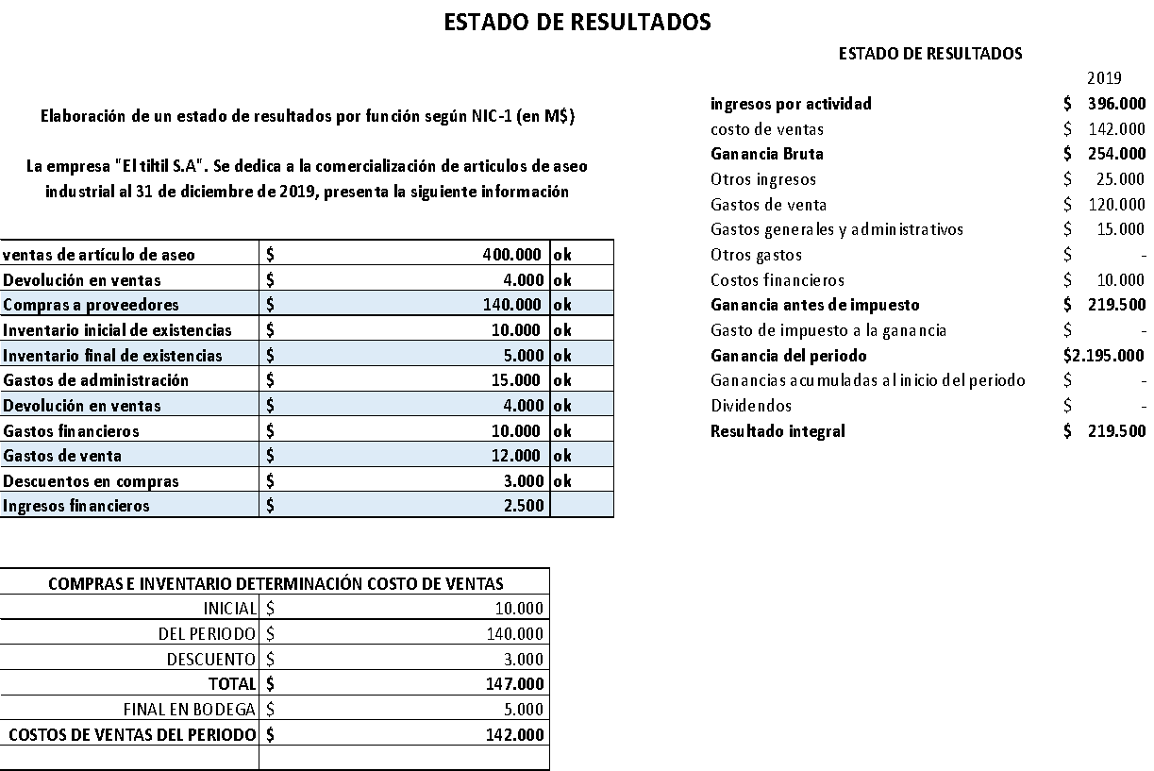
ESTADO DE RESULTADOS
Cuadro preguntas

Slide 11



8
REVISEMOS
¿CUÁNTO APRENDIMOS?
PRESENTACIÓN DE CUENTAS
SEGÚN NORMATIVA IFRS
¡Ahora realizaremos una actividad que resume todo lo que hemos visto! ¡Atentos!

Slide 12






ANTES DE COMENZAR A TRABAJAR
TOMA LAS SIGUIENTES PRECAUCIONES
Cuida tus claves de acceso.
Resguarda la confidencialidad de la información.
Cuidado con los dispositivos externos, asegura la información instalando antivirus.
Se riguroso y ordenado con los antecedentes que manejas
Realiza trabajo en equipo con respeto en tus opiniones,
escucha a los demás.

Slide 13

8
¡PRACTIQUEMOS!
ACTIVIDAD PRÁCTICA
PRESENTACIÓN DE CUENTAS
SEGÚN NORMATIVA IFRS
Ahora realizaremos una actividad práctica. Utiliza el archivo “Actividad Práctica” y sigue las instrucciones señaladas.
° Medio | Presentación

Slide 14


ANTES DE TERMINAR:
TICKET DE SALIDA
PRESENTACIÓN DE CUENTAS
SEGÚN NORMATIVA IFRS
¡No olvides contestar la Autoevaluación y entregar el Ticket de Salida!
¡Hasta la próxima!

